Slide 1
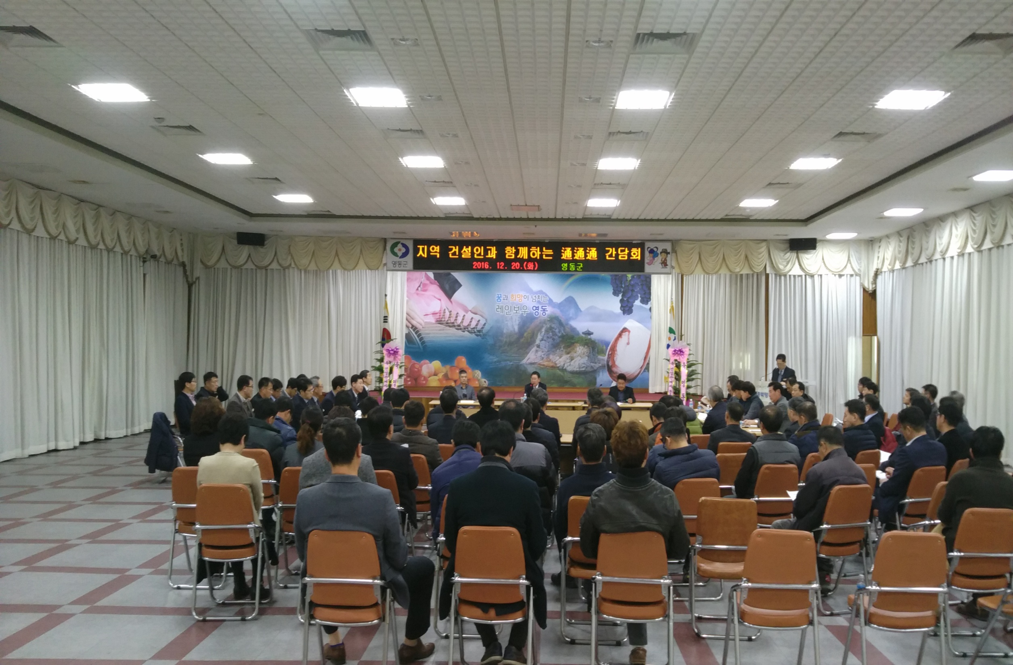
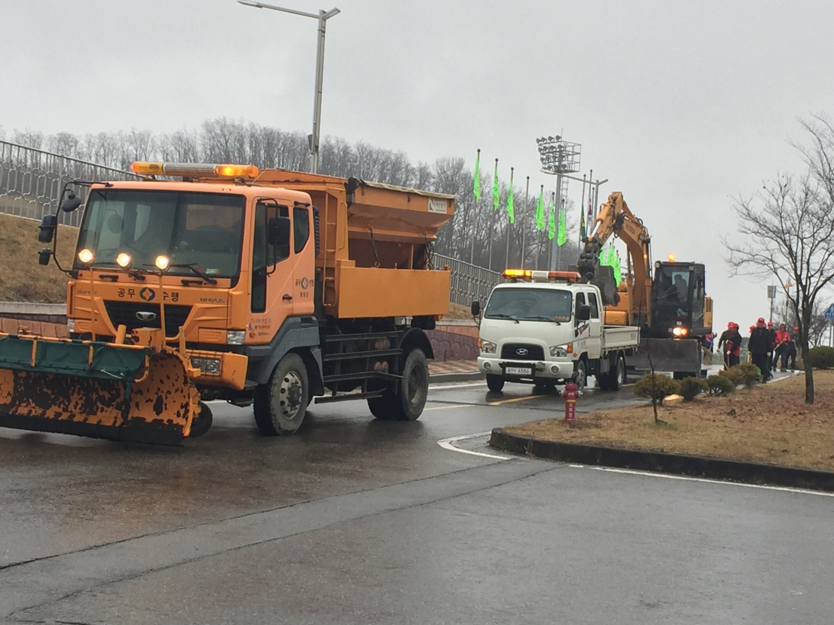
건설교통과
건설교통과
건 설 교 통 과
Notes:
1
먼저, 지금의 옥천입니다.

Slide 2
11-1. 2/4 분기 도로관리 심의 위원회 개최
일 시 : 2월중
장 소 : 2층 상황실
심의대상
- 도로구역에서 시설을 신설,개축,변경하는 사업
- 그밖의 목적으로 도로굴착을 수반하는 공사
11-2. 2017년도 상반기 가로(보안)등 설치
기 간 : 2. 1 ∼2. 28
대 상 : 관내일원 120여개소
사 업 비 : 100백만원
내 용 : 가로(보안)등 설계 및 발주

Slide 3
11-3. 버스 승강장 안내도우미 운영
기 간 : 2. 15 ∼12. 28
인 원 : 4명
근 무 지 : 4개소(신영장,영동역, 삼일공원,뚜레쥬르)
내 용 : 교통약자 및 버스이용객 승 ·하차시 편의제공
11-4. 삼일공원 버스승강장 온열의자 시범설치
기 간 : 2. 1 ∼ 2. 28
위 치 : 영동읍 계산리 912번지
예 산 : 6,000천원정도(온열의자 2개)
내 용 : 겨울철 버스이용객들에게 편의 제공
※ 주민 호응도 제고후 확대설치 계획임

Slide 4
11-5. 군도 확.포장사업 추진
구 분 | 사 업 명 | 사업량 (km) | 사업비 (백만원) | 내 용 | 비 고
계 | 2건 | 3.9 | 4,500
군 도 | 구강~죽산간 도로확포장 공사 | 1.4 | 3,000 | 대전지방국토관리청 협의
 | 율리~한석간도로 확포장공사 | 2.5 | 1,500 | 관련기관협의 및 보상추진
11-6. 도로유지보수 및 교량가설 사업추진
구 분 | 사 업 명 | 사업량 (km) | 사업비 (백만원) | 내 용
계 | 5건 | - | 4,720
군 도 | 도로유지보수 | 1식 | 900 | 전수조사 및 설계
교량 | 남전교 재 가설 | 1식 | 950 | 보상 및 가도설치
 | 대곡교 재 가설 | 1식 | 500 | 보상추진
위험도로 | 오정도로 확포장 | 1.3 | 2,170 | 동절기 공사정지
도로관리 | 도로변정비사업(금계국 식재) | 20 | 200 | 설계 및 관련기관 협의

Slide 5
11-7. 농어촌도로 확.포장사업 추진
구 분 | 사 업 명 | 사업량 (km) | 사업비 (백만원) | 내 용 | 비 고
계 | 9건 | 7.5 | 8,740
농어촌 도 로 | 대해도로확포장(2공구) | 1.0 | 1,280 | 동절기 공사정지
 | 횡지~구백간도로 확포장 | 1.2 | 1,050 | 동절기 공사정지
 | 탑선도로 확포장 | 0.7 | 1,500 | 동절기 공사정지
 | 월전-남악간도로 확포장 | 0.5 | 490 | 보상협의
 | 지촌도로확포장 | 1.0 | 1,500 | 동절기 공사정지
 | 장척 ∼광평간 도로 확포장 | 1.1 | 220 | 주민협의
 | 약목 ~ 각계간도로 확포장 | 1.0 | 800 | 보상협의
 | 하가도로 확포장 | 0.4 | 700 | 감정평가 및 보상추진
 | 봉곡리(턱골)도로 확포장 | 0.6 | 1,200 | 관련기관 협의 및 보상추진
11-8. 공공시설 (도로)수해복구 사업 추진
구 분 | 사 업 명 | 사업량 (km) | 사업비 (백만원) | 내 용 | 비 고
계 | 1건 | 0.4 | 642
도로관리 | 지방도로 수해복구사업(7개소) | 0.4 | 642 | 감정평가 및 보상추진

Slide 6
11-9. 농촌중심지활성화사업 추진
사 업 명 | 사업량 | 사업비 (백만원) | 내 용
4건 |  | 4,869
추풍령면소재지종합정비사업 | 다목적체육시설, 진입로정비, 마을광장, 마을회관리모델링 | 2,337 | 시행계획 승인에 따른 공사 계약 및 집행
용산면농촌중심지활성화사업 | 다목적광장, 복지회관 증축, 주차장, 작은도서관 조성 | 2,199 | 시행계획 수립
매곡면농촌중심지활성화사업 | 향기센터, 체육공원, 목욕탕, 주차장, 산책로 | 136 | 2017년 신규사업에 따른 위(수)탁 계약 체결
용화면농촌중심지활성화사업 | 새천년센터 및 광장, 목욕탕, 산책로 정비, 주차장 | 197 | 2017년 신규사업에 따른 위(수)탁 계약 체결

Slide 7
11-10. 창조적마을만들기사업 추진
사 업 명 | 사업량 | 사업비 (백만원) | 내 용
8건 |  | 1,507
마곡창조적마을만들기사업 | 쉼터 조성, 문화복지프로 그램 운영 | 149 | 시행계획 수립
죽촌리마을단위종합개발사업 | 보안등, 다목적광장, 박물관, 상징 조형물 동산 조성 | 300 | 시행계획 수립
임계창조적마을만들기사업 | 체험장, 저온저장고, 진입로 경관개선, 생태공원 조성 | 346 | 시행계획 수립
유점창조적마을만들기사업 | 마을정원, 경관개선, 산책로, 빨래터, 마을안내판 정비 | 350 | 기본계획 및 시행계획 수립
평전창조적마을만들기사업 | 문화공간, 둘레길, 주차장 조성 | 110 | 2017년 신규사업에 따른 위(수)탁 계약 체결
개춘창조적마을만들기사업 | 경관정비 | 66 | 2017년 신규사업에 따른 위(수)탁 계약 체결
철동창조적마을만들기사업 | 쉼터, 습지 공원, 샘 복원, 빈집 철거, 경관 조성 | 110 | 2017년 신규사업에 따른 위(수)탁 계약 체결
고당1창조적마을만들기사업 | 경관조성 | 76 | 2017년 신규사업에 따른 위(수)탁 계약 체결

Slide 8
11-11. 농업생산기반시설 정비사업 실시설계 추진
사 업 명 | 사업량 | 사업비 (천원) | 내 용
농업생산기반시설 정비사업 실시설계 용역 | 관내 농업생산기반시설 16개소, L=2.8Km | 38,691 | 조사측량 및 실시설계

